Slide 1
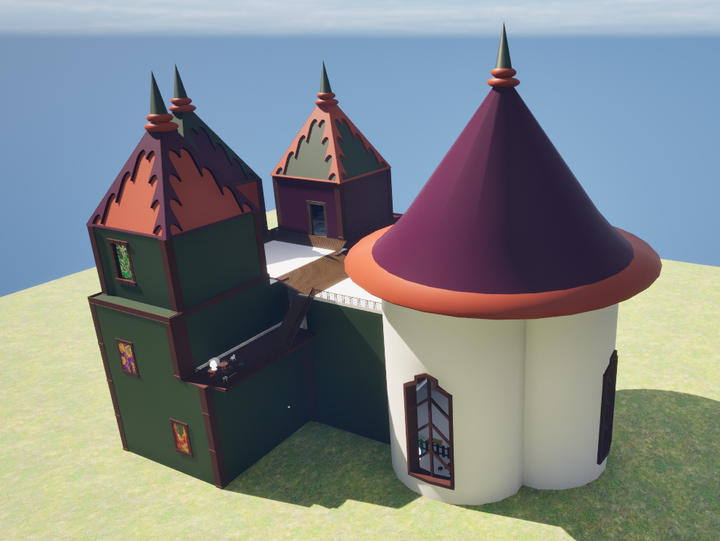
아이디 입력 창
게임 시작 버튼

Slide 2
본인 학교 엠블럼
현재 랭킹 1위 학교 엠블럼
전체 게시판
방 만들기
학교 게시판
매칭
친구 추가

Slide 4
전체 게시판
전체 게시판 채팅 창
채팅 입력 창

Slide 5
학교 게시판
학교 게시판 채팅 창
채팅 입력 창

Slide 6
작은 물약
시간
스킬이랑 아이템은 사진
시간 나중에
채팅 연한 박스
채팅
상호작용
스킬
물약 4종

